Slide 1
Федеральное агентство по образованию
Государственное образовательное учреждение высшего профессионального образования
Национальный исследовательский
Томский политехнический университет
Институт природных ресурсов
Кафедра ГЭГХ
РЕФЕРАТ
Тема: «Рене Декарт. Декартова система координат»
Исполнитель: Васеев И.Ю.
Студент группы 2Г31
Руководитель: Тарбокова Т. В.

Slide 2
Из истории
Декартовой системой координат называется прямолинейная система координат с взаимно перпендикулярными осями в пространстве или на плоскости и с одинаковым масштабом по этим осям. Эта система получило такое название, так как именно Рене Декарт впервые описал её в своей работе «Рассуждение о методе» в 1637 году.

Slide 3
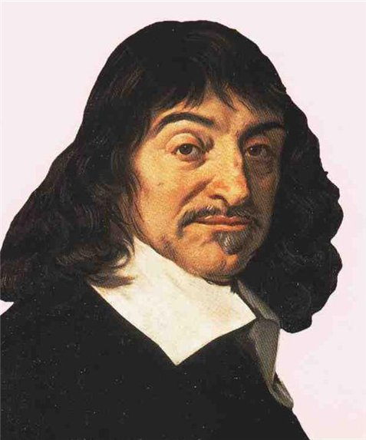
Рене Декарт французский математик, механик, физик и физиолог, создатель аналитической геометрии и основатель современной алгебраической символики родился 31 марта 1956 в г. Лаэ провинция Турень.
Биография
Декарт получил начальное образование в коллеже Ла Флеш. В 1612 году он закончил его, затем поехал в Париж и занимался там исследованиями в области математики. В 1618 году он познакомился с физиком Исааком Берманом который в большей части сформировал его как ученого.

Slide 4
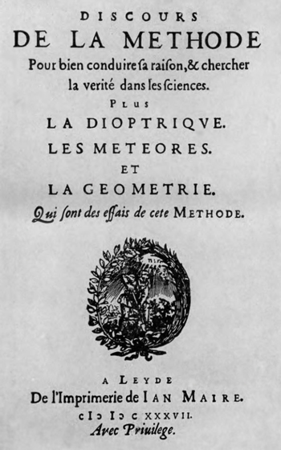
В 1634 году он закончил свою первую книгу, которая называлась «Мир».
«Рассуждение о методе»
В 1637 году Рене Декарт опубликовал свой главный философско-математический труд «Рассуждение о методе». Эта книга была посвящена аналитической геометрии, а в приложениях — были описаны многочисленные результаты исследований Рене Декарта в алгебре, геометрии и оптике

Slide 5
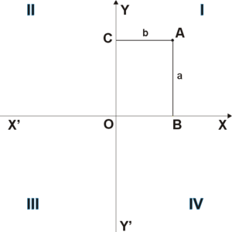
Прямоугольная система координат на плоскости образуется двумя взаимно перпендикулярными осями координат X и Y которые пересекаются в точке O. Эта точка называется началом координат. Положение точки A на плоскости определяется двумя координатами x и y.Координата x равна длине отрезка OB, а координата y длине отрезка OC.Координата x имеет знак минус, если точка B лежит на луче OX’,координата y имеет знак минус, если точка C лежит на луче OY’. OX’ и OY’ отрицательные направления осей координат.
Прямоугольная система координат на плоскости
Абсциссой точки A называют x.
Ординатой точки A называют y.
Записывают это так A(x,y).
Также можно указывать принадлежность координат конкретной точке с помощью индексов
Четыре угла(I,II,III,IV) образованный осями координат называют квадрантами или четвертями.
I четверть-абцисса положительная, ордината положительная.
II четверть-абцисса отрицательная, ордината положительная.
III четверть-абцисса отрицательная, ордината отрицательная.
IV четверть-абцисса положительная, ордината отрицательная.

Slide 6
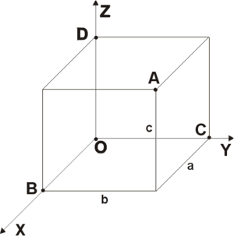
Прямоугольная система координат в пространстве образуется тремя взаимно перпендикулярными осями координат OX, OY, OZ. Оси координат пересекаются в точке O, которая называется началом координат, на каждой оси выбрано положительное направление, указанное стрелками, и единица измерения отрезков на осях. Единицы измерения обычно одинаковы для всех осей. OX — ось абсцисс, OY — ось ординат, OZ — ось аппликат.
Прямоугольная система координат в пространстве
Положение точки A в пространстве определяется тремя координатами x, y и z. Координата x равна длине отрезка OB, координата y — длине отрезка OC, координата z — длине отрезка OD в выбранных единицах измерения. Отрезки OB, OC и OD определяются плоскостями, проведёнными из точки A параллельно плоскостям YOZ, XOZ и XOY соответственно.
Координата x называется абсциссой точки A,
Координата y — ординатой точки A,
Координата z — аппликатой точки A.
Записывают это так A(x,y,z)
Принадлежность к точке указывают так

Slide 7
Рене Декарт внес огромный вклад в развитие математики.
Координатный метод описания геометрических объектов положил начало аналитической геометрии.
Он переработал математическую символику, которой мы пользуемся и по сей день.
Также он добился больших успехов в философии механике физике.
Декарт умер 11 февраля 1650 года от воспаления легких.
Именем Рене Декарта назван кратер на луне.
Заключение

Slide 8
Спасибо за внимание.

